Slide 1
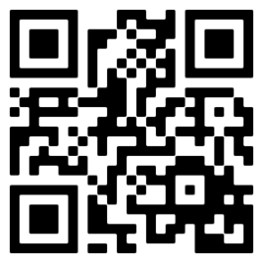
Космический фестиваль «Космодень» проект Центра развития туризма города Каменска-Уральского руководитель проекта – Чистякова Марина Александровна

Slide 2
Предпосылки:
Создание нового событийного мероприятия для привлечения туристов;
Создание нового туристического бренда «Каменск-Уральский космический».

Slide 3
Советский космонавт Павел Беляев жил в Каменске-Уральском и именно в Каменске «заразился» мечтой о космосе. Космический фестиваль «Космодень» - событие в его честь!

Slide 4
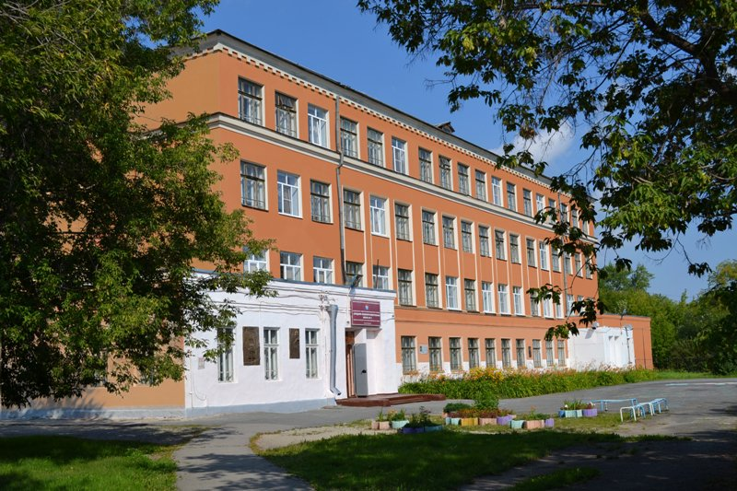
В Каменске-Уральском сохранилась школа, где учился Павел Беляев. Там хранится его классный журнал и школьные фотографии. Работает завод, на котором Беляев трудился с 1942 по 1943 годы. Эти объекты могут быть интересны туристам!

Slide 5
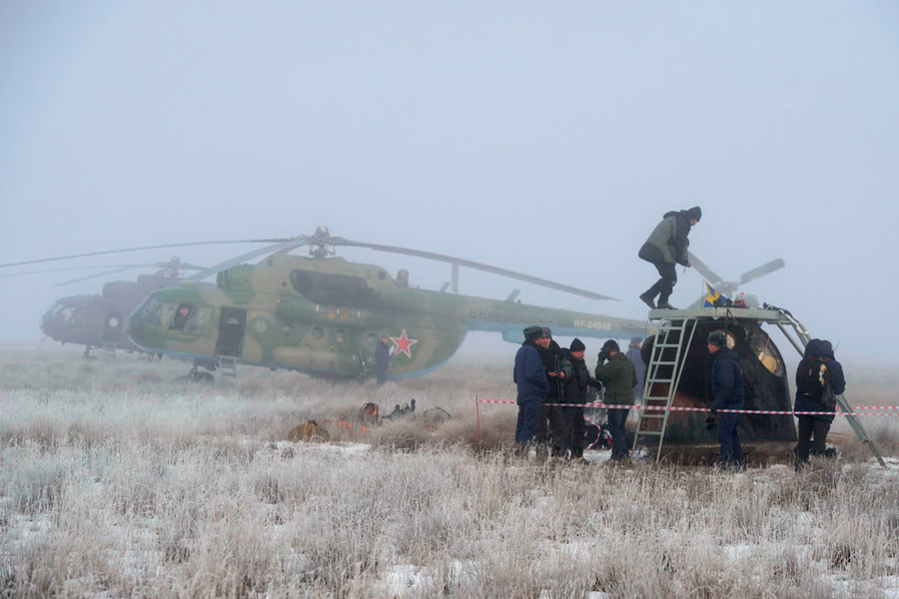
Воинская часть, которая находится под Каменском-Уральским, занимается обеспечением космических полетов. Наши военные встречают космонавтов, когда они возвращаются за землю из космоса. В часть на экскурсии могут попасть не только школьники Каменска-Уральского, но и школьники Уральского Федерального Округа! В месяц одна группа из 20-40 человек.

Slide 6
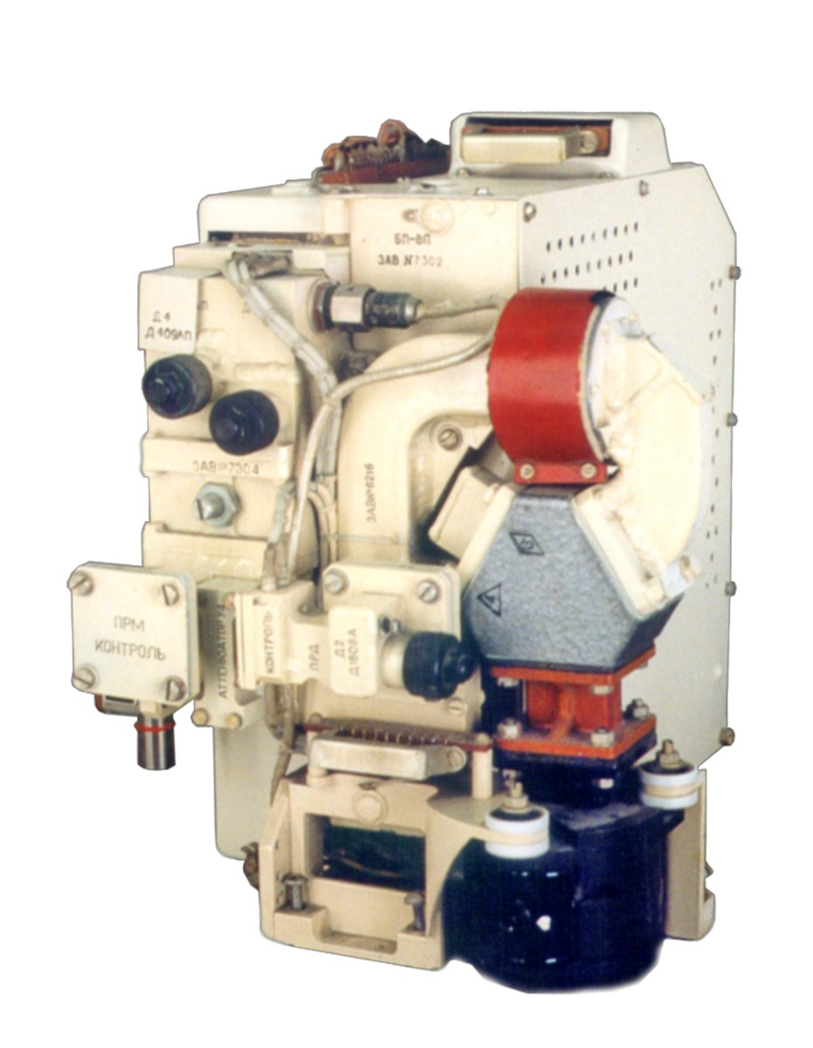
КАМЕНСК-УРАЛЬСКИЙ – город, в котором РАЗРАБАТЫВАЛИ РАДИОВЫСОТОМЕРЫ «ПЛАНЕТА». Они ОБЕСПЕЧИВАЛИ КОСМИЧЕСКИМ АППАРАТАМ МЯГКУЮ ПОСАДКУ НА ЛУНУ! Разработкой «Планеты» занимались конструкторы каменского бюро «Деталь». Сегодня - Уральское проектно-конструкторское бюро «Деталь» является ведущим предприятием России по разработке и производству радиовысотомеров и радиовысотомерных систем для авиационной и ракетно-космической техники. На предприятии проходят экскурсии для старшеклассников! В месяц на заводе могут принять одну группу из 20 детей.

Slide 7
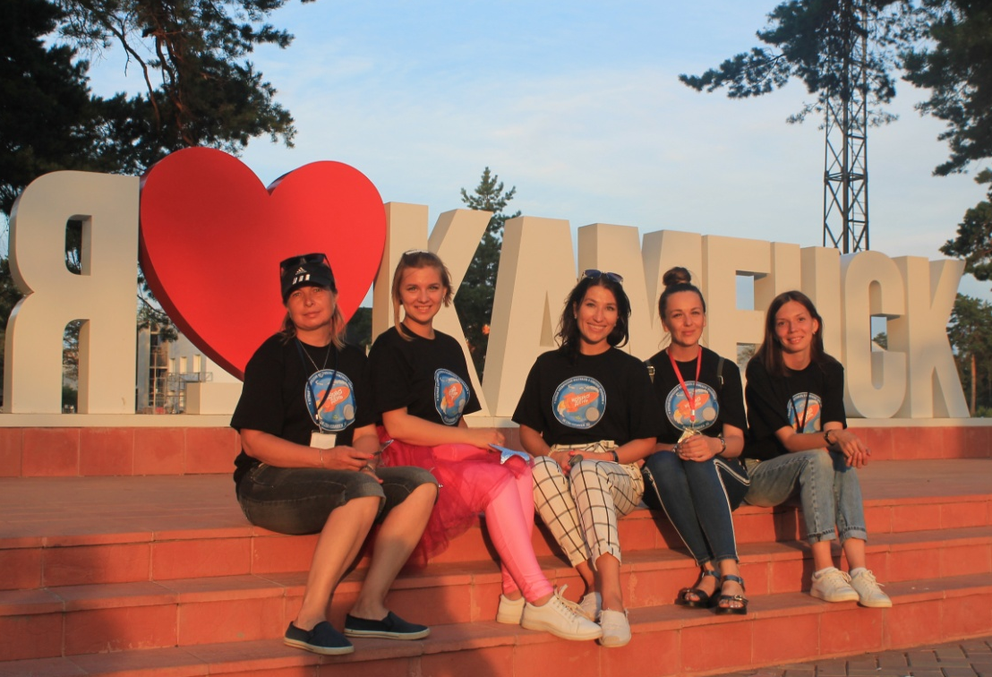
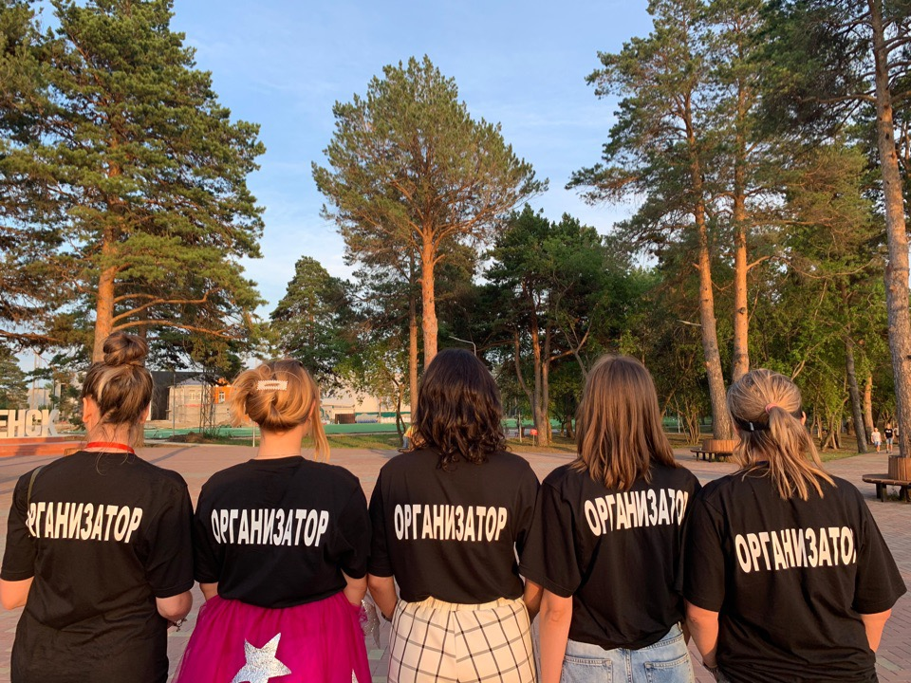
Специалисты Центра Развития Туризма Каменска-Уральского придумали и реализовали первый каменский космический фестиваль «Космодень».

Slide 8
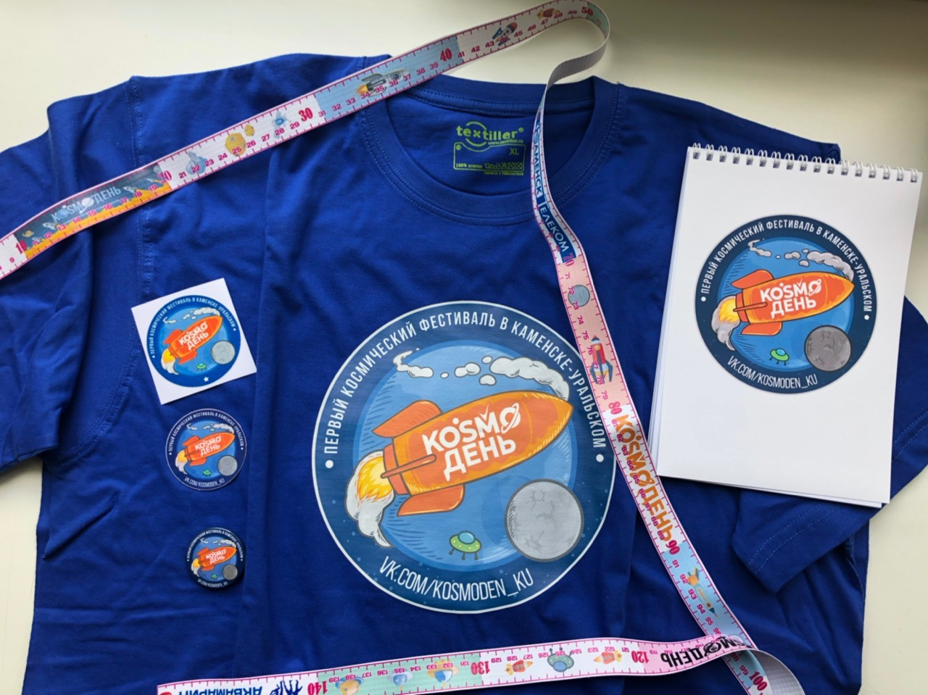
Был создан логотип фестиваля «Космодень» и выпущена сувенирная продукция

Slide 9
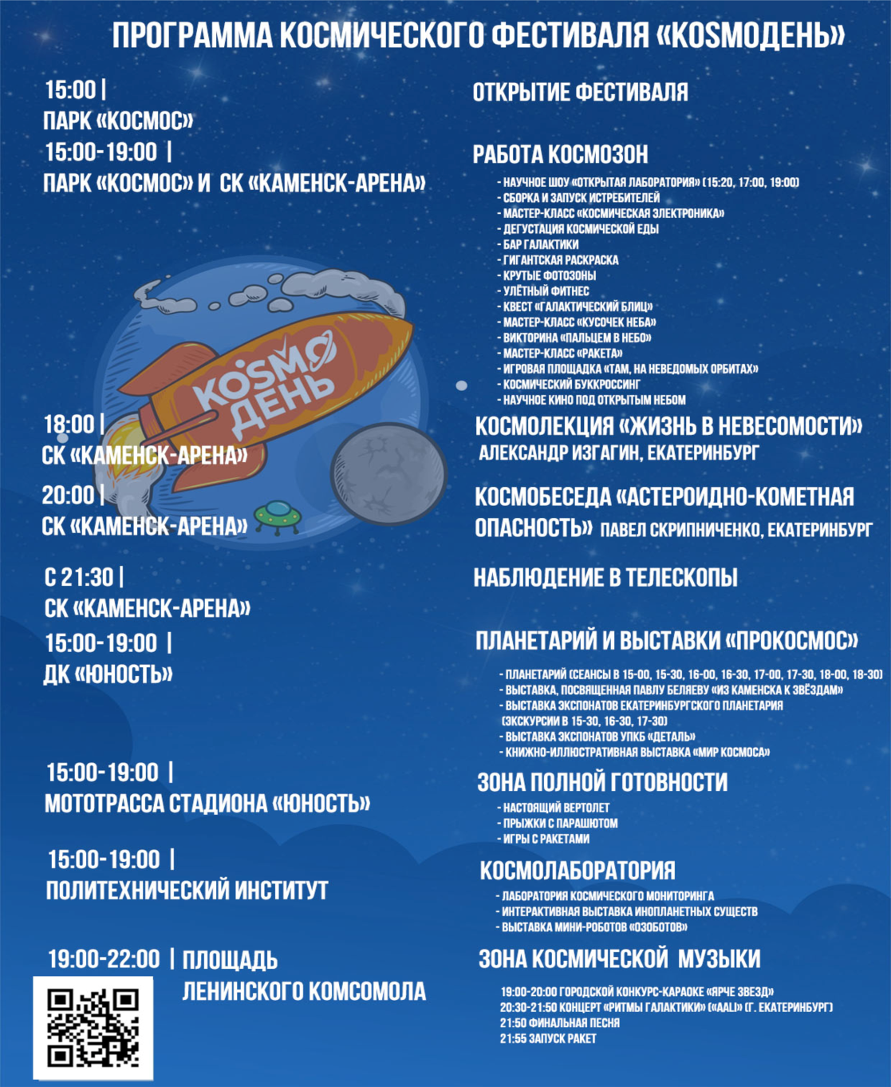
Разработана афиша и программа фестиваля

Slide 10
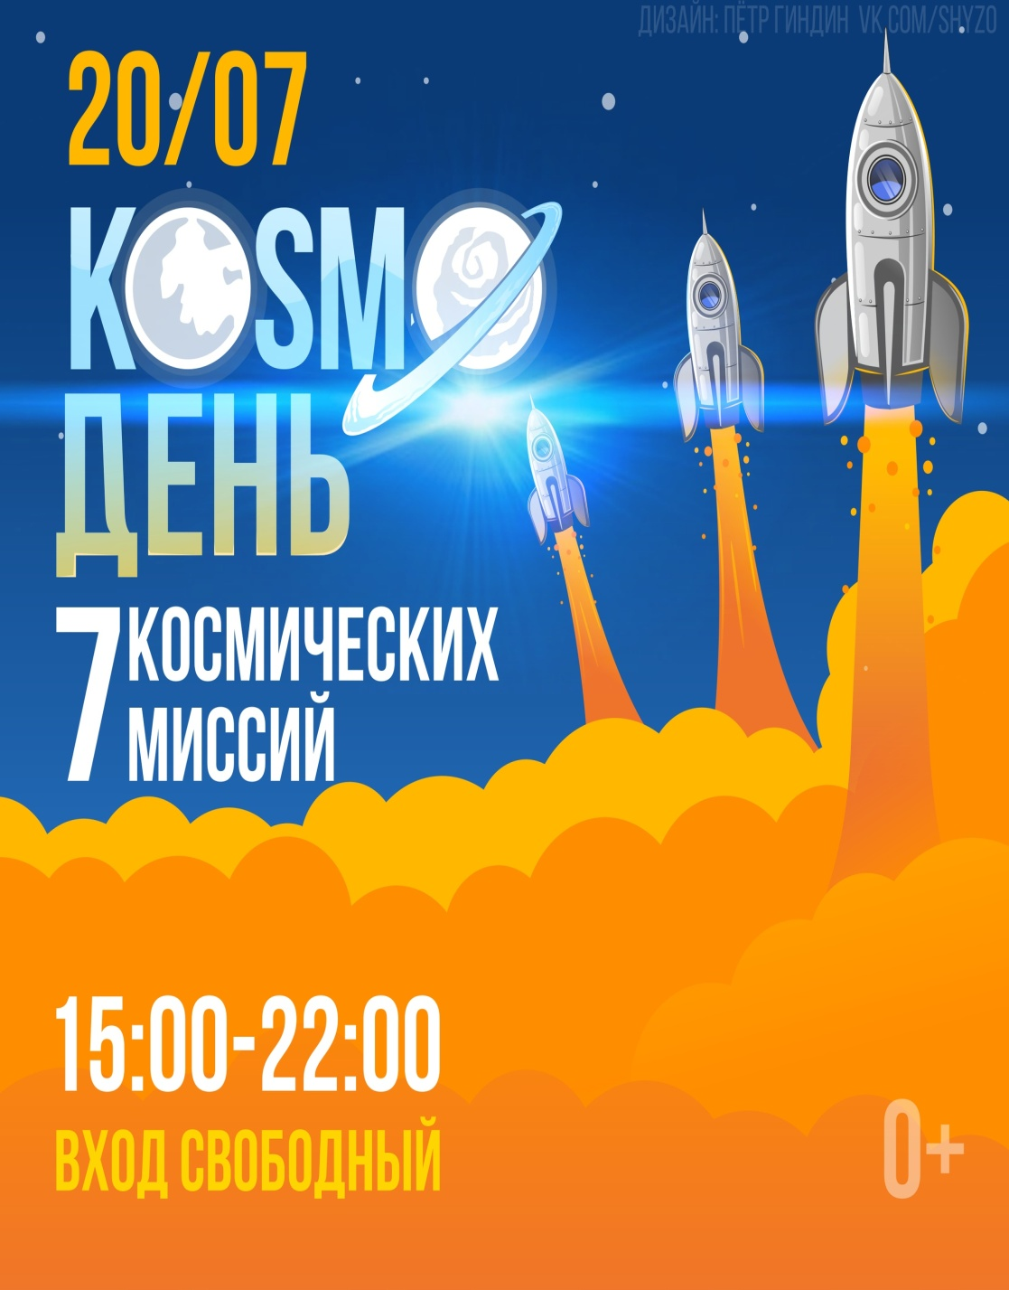
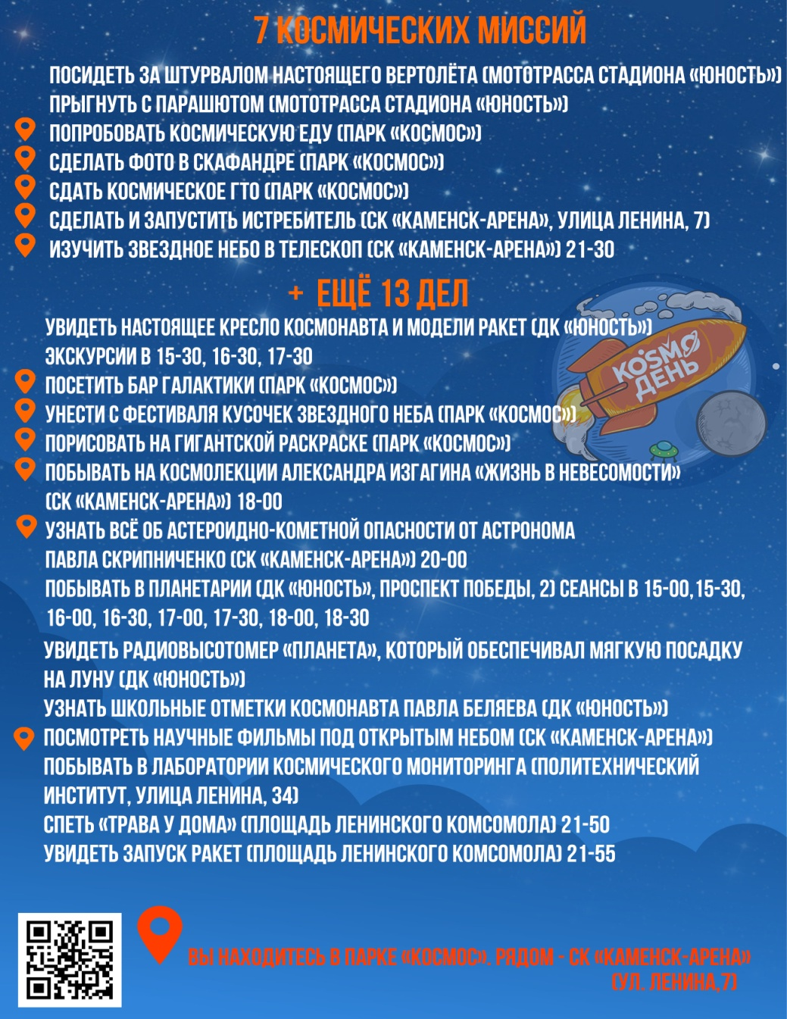
Участникам фестиваля было предложено выполнить 7 миссий + еще 13 дел

Slide 11
Создан рекламный видеоролик «Космодень» и за месяц до фестиваля запущен на большой муниципальный светодиодный экран, во всех социальных сетях и на порталах партнеров

Slide 12
Фестиваль «Космодень» прошёл 20 июля 2019 года. В рамках празднования Дня города. Участники должны были выполнить 7 космических миссий: … изучить небо в телескоп

Slide 13
… прыгнуть с парашютом

Slide 14
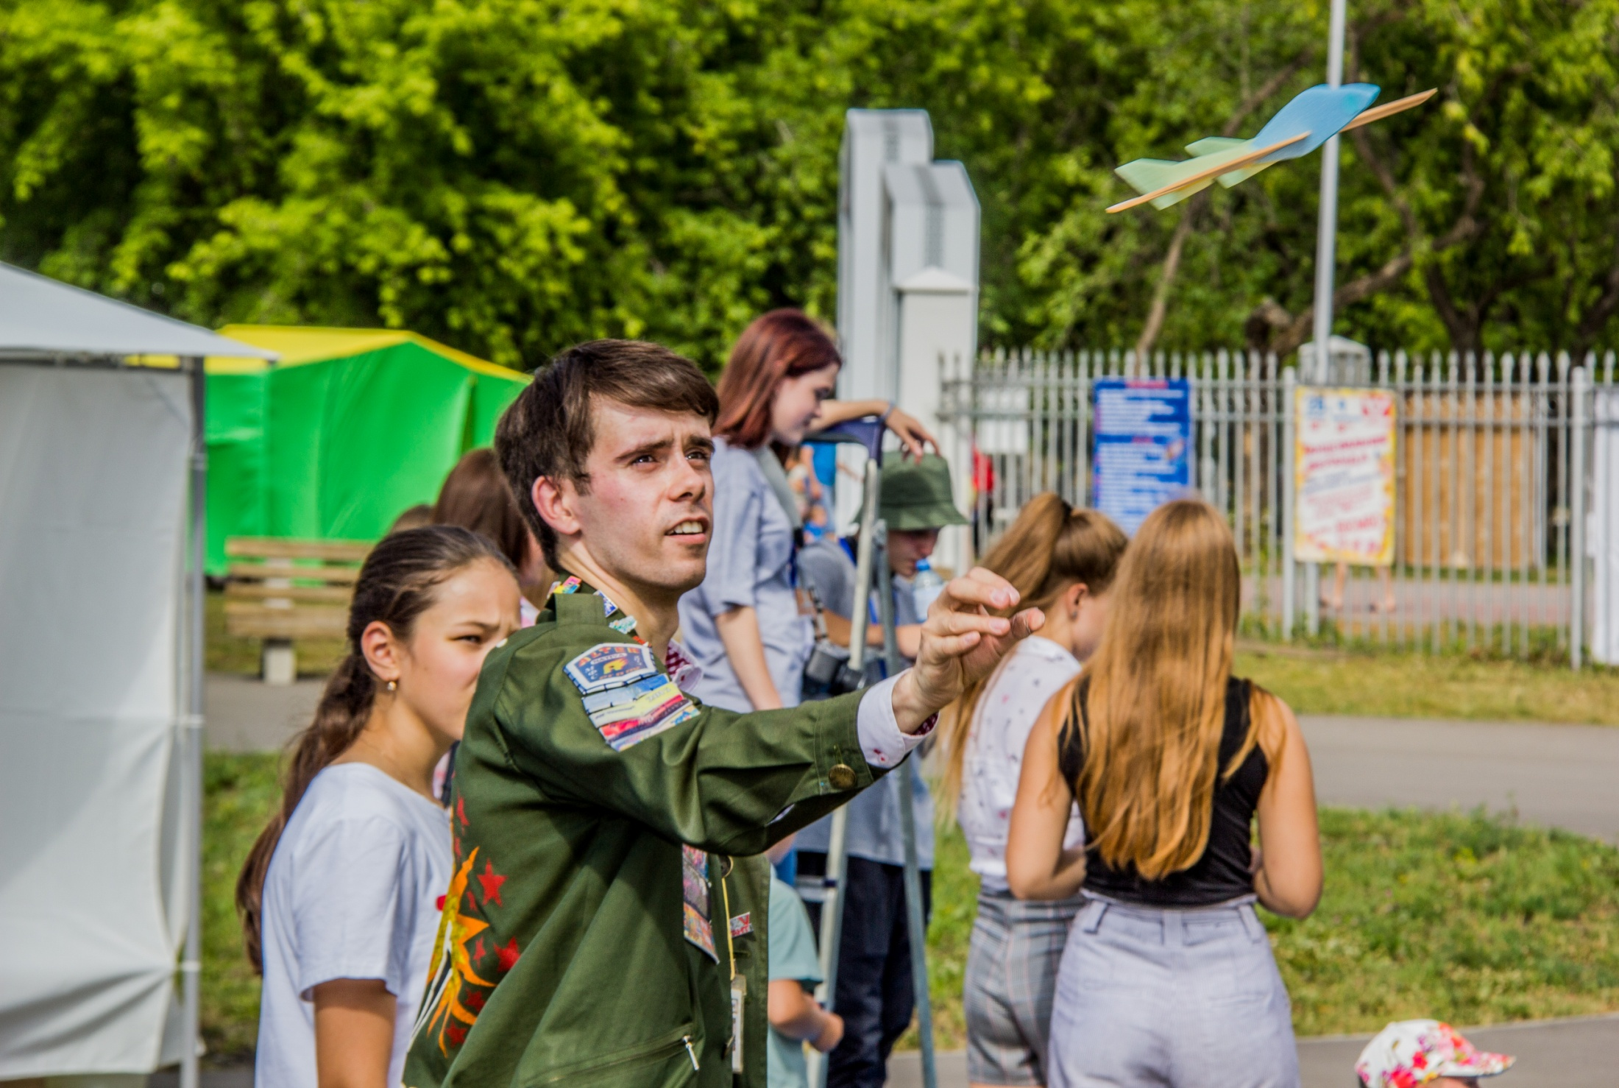
… сделать истребитель

Slide 15
… сделать фото в скафандре

Slide 16
… сделать селфи с вертолётом

Slide 17
Порисовать на гигантской раскраске - Одно из 13 дел!

Slide 18
Фестиваль «Космодень» посетили 4 000 человек, в том числе две группы туристов из Челябинской и Свердловской областей

Slide 19
Отзывы о фестивале «Космодень»

Slide 20
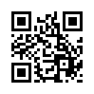
Спасибо за внимание. Приезжайте в космический Каменск-Уральский!

